Slide 1
Влияние различных условий на прорастание растений, в особенности глубины посева. Культура горох
Автор проекта: ученица 6 класса Б
Павловская Камила
Руководитель проекта:
Натахина Р.Н.

Slide 2
Актуальность темы: в настоящий момент перед Россией стоит задача – поднять сельское хозяйство: увеличив всхожесть посевов бобовых культур, в чём большую роль играет правильность высаживания семян в различных видах грунта. В проекте затронута также тема пищевой ценности бобовой культуры – горох для полноценного питания человека, что не мало важно в развитии здоровой нации.
Цель: повысить урожайность культуры – горох; узнать правила посадки семян и влияние различных условий на созревание растений.
Задачи:
Посадить в прозрачный пластиковый контейнер (я отрезала верх от пятилитровой бутылки для воды и получила емкость в виде контейнера) семена гороха на разную глубину и засыпала землей.
На контейнере белым лаком для ногтей сделала пометки глубины посева семян и измеряла линейкой.
Каждый день поливала и наблюдала за всхожестью семян и темпами роста. Фотографировала и вела дневник наблюдений.
По темпам роста определила оптимальную глубину посева гороха.

Slide 3
Гипотеза моего исследования: определить опытным путем – на какую оптимальную глубину нужно сажать семена гороха.
Практическая направленность: мои наблюдения были направлены на то, чтобы понять как ведёт себя семя гороха на разной глубине посадки.
Методы работы: мною был использован наблюдательный, а также была проведена работа с разными литературными источниками и интернетом.
Проблема: повысить урожайность овощной культуры горох, обеспечив более быструю всхожесть семян, создавая наиболее благоприятные условия посева.
Актуальная задача современной агротехнологии - получение качественных семян, дружных всходов, красивых, сильных и плодородных растений является.

Slide 4
Введение
Выращивание растений из семян – очень увлекательный процесс. Наблюдение за всеми фазами развития растения от прорастания семечка до появления первых цветов или плодов – волшебство природы в действии. Требуется много времени и терпения, прежде чем вырастет полноценное растение.
Рост растения обычно начинается с прорастания самого важного органа размножения - семени. Для прорастания семян необходимо наличие влаги, кислорода и благоприятных условий.
Значение семян в природе очень велико. С помощью них происходит размножение и расселение растений.
В пищу используют семена грецкого и других орехов, кофе и какао, кокосовой пальмы и кедра, гороха и фасоли, чечевицы и кукурузы, и многие другие семена.

Slide 5
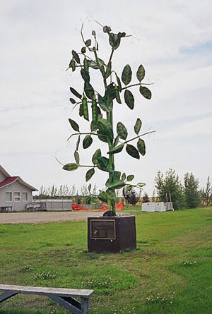
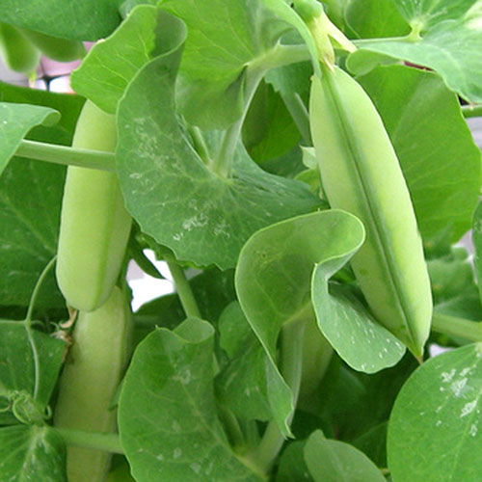
Горох. История культуры. Интересные факты.
Древность гороха, как сельскохозяйственной и пищевой культуры подтверждают и письменные источники. Рассказ об употреблении молотых семян есть в трудах Теофраста, жившего в IV—III веках до новой эры. Упоминания этой культуры есть и у Плиния. В Китае привезенный сюда Шелковым путем горох известен с I века до новой эры. Конечно, древние семена отличались от современных размерами, содержанием полезных веществ и всхожестью.
Благодаря промышленному развитию с XVII по XIX век горох получает широкое распространение как массовая сельскохозяйственная культура. Это удивительное растение вызывает интерес не только у крестьян, но и у писателей и ученых.
В Канаде, в провинции Саскачеван установлен памятник, изображающий это растение.
Основными же мировыми производителями зеленого горошка является Китай и Индия, немного от них отстает Европейский союз.
Интересной главной особенностью гороха считается то, что он способен обогащать почву азотом, жизненно необходимым растениям. Это удивительное свойство используется в сельском хозяйстве и на приусадебных участках.

Slide 6
Влияние света, тепла и воды на рост и развитие растений
При фотосинтезе из углекислого газа и воды образуются органические вещества, и выделяется кислород.
Процесс фотосинтеза называют воздушным питанием растений. Если света растениям не хватает, фотосинтез в них протекает вяло, органических веществ образуется мало. Растения вырастают слабыми, бледными.
Условия освещения определяют внешний облик растения. Да и начало цветения растений зависит от продолжительности светлого времени суток.
Растениям для нормальной жизни требуется определенное количество тепла в окружающей среде. Для одного и того же растения в разные периоды жизни необходимо разное количество тепла.
Для прорастания семян бывают достаточно более низкие температуры, чем для дальнейшего роста растений, цветения, плодоношения.
Для наступления цветения каждому виду растения необходимо определенное количество света и тепла, поэтому растения зацветают в разные сроки.
Клетки растений содержат 85-90% воды. Меньше воды содержат зрелые семена, в среднем 10-15%. Больше всего воды в клеточном соке вакуолей. Это как бы внутренний запас растений. Вода из вакуолей легко уходит, если клетка теряет ее, и быстро всасывается, когда вода доступна.

Slide 7
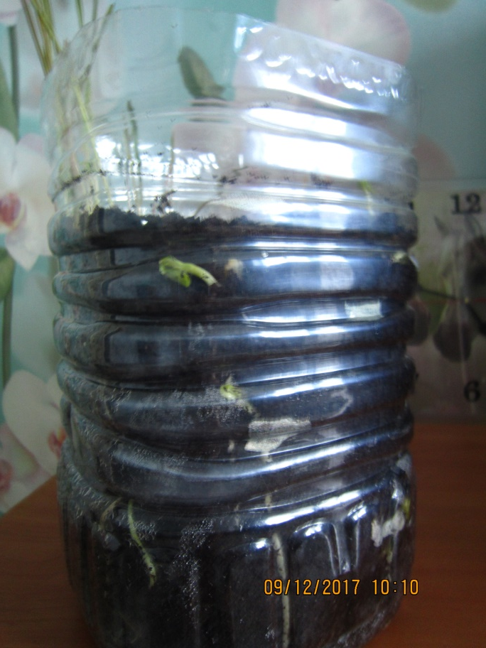
Влияние глубины посева
Глубина заделки семян зависит от их размера и свойств почвы. Чем крупнее семена, тем глубже их сеют. В крупных семенах достаточно питательных веществ и ростки не погибают, пробиваясь с большой глубины в течение долгого времени

Slide 8
Наблюдение за прорастанием семян гороха на различной глубине
Надземный побег развивается из почечки зародыша. Необходимо быстро углублять корешок в почву в связи с тем, что на первых порах развития молодое растение нуждается более всего в воде. Для дыхания в первые дни прорастания черпаются из запасов, отложенных в семядолях.
Семена гороха мной были посажены на разной глубине, для этого мы взяли пятилитровую бутылку, отрезали от неё верхушку, насыпали в неё землю и посадили семена на расстоянии глубины друг от друга 2-3 см. Белым маркером помечена глубина заделки семян. Полив семян был обильным и ежедневным, поэтому пересыхания верхнего слоя почвы не было.
Я посадила помимо гороха ещё рожь (она видна моих фотографиях), также на разную глубину. (06.12.2017) Полив ежедневный.
На фото мы можем видеть, что быстрее всего взошли семена, посаженные на самую небольшую глубину 5-6 см, хотя семена, посаженные глубже тоже проросли, но всё-таки отстают в росте. Полив остаётся ежедневным. (09.12.2017)

Slide 9
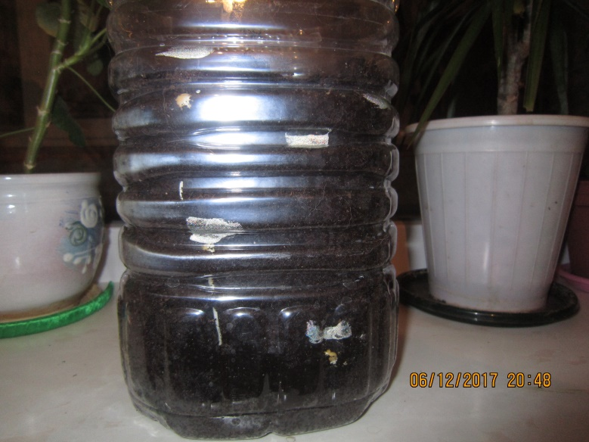
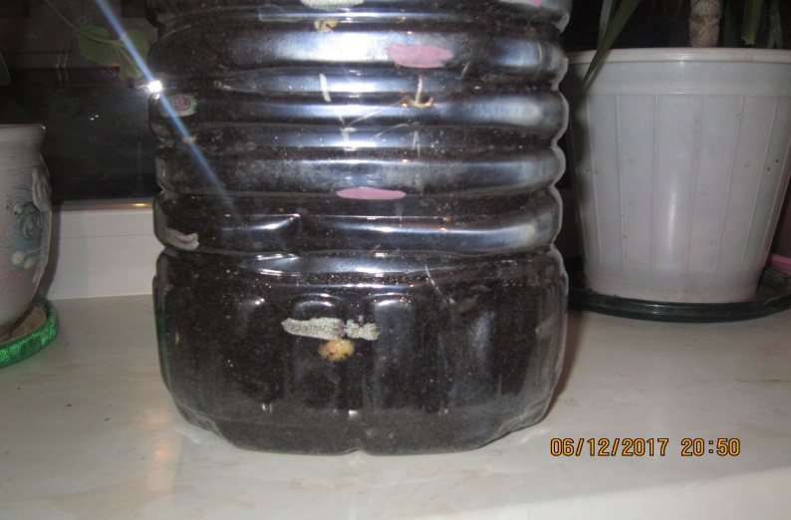
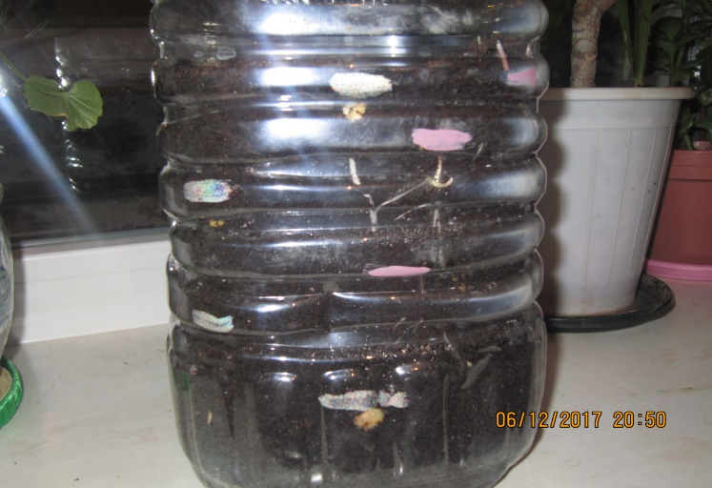
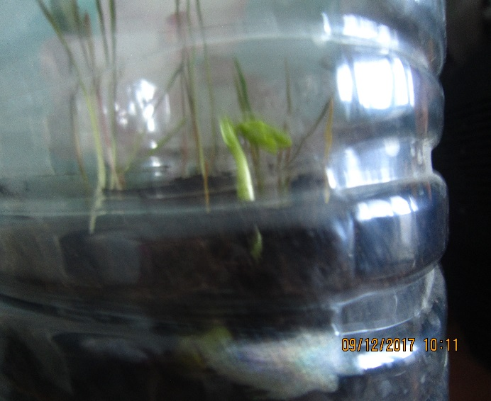
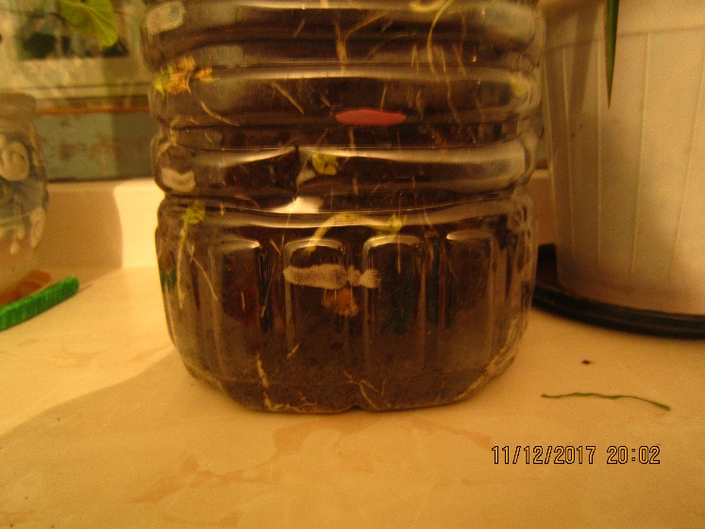
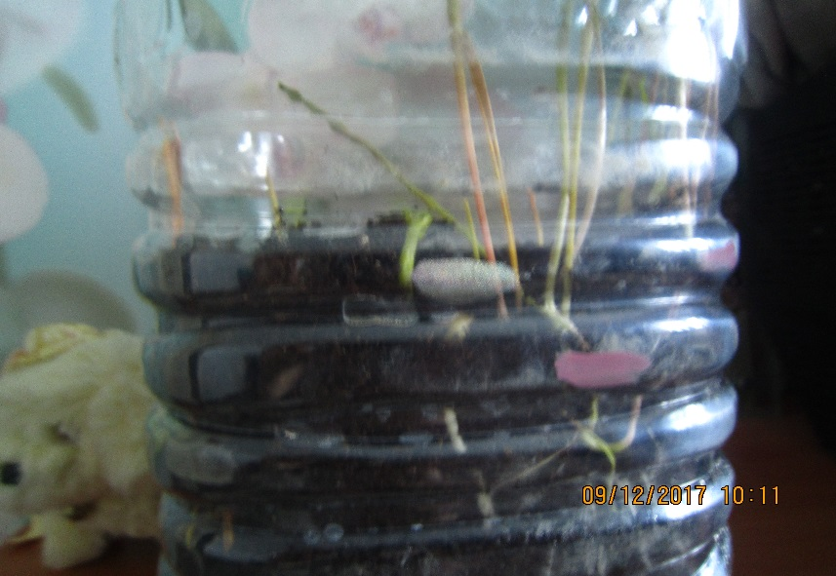
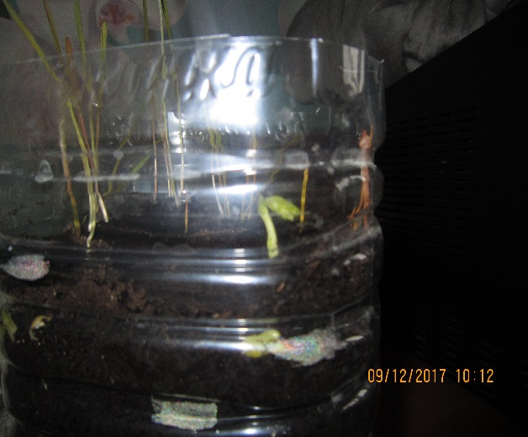
Посадка семян гороха
Через 3 дня горох и рожь начали прорастать.

Slide 10
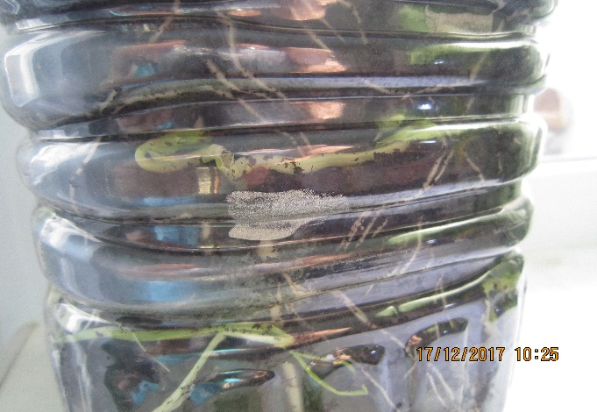
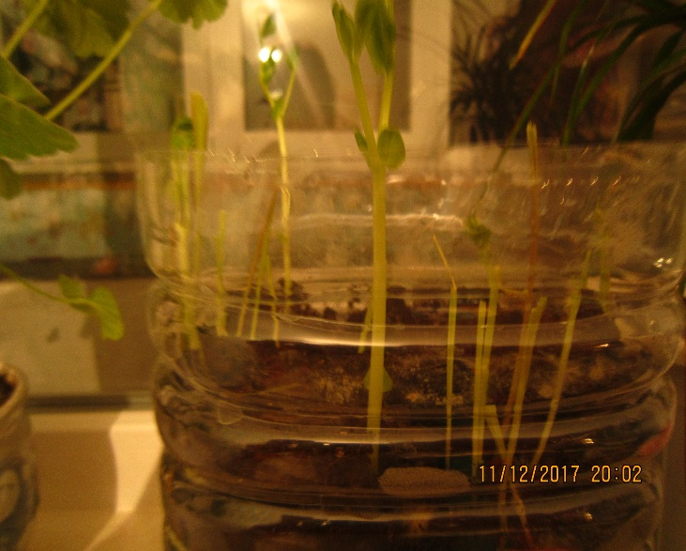
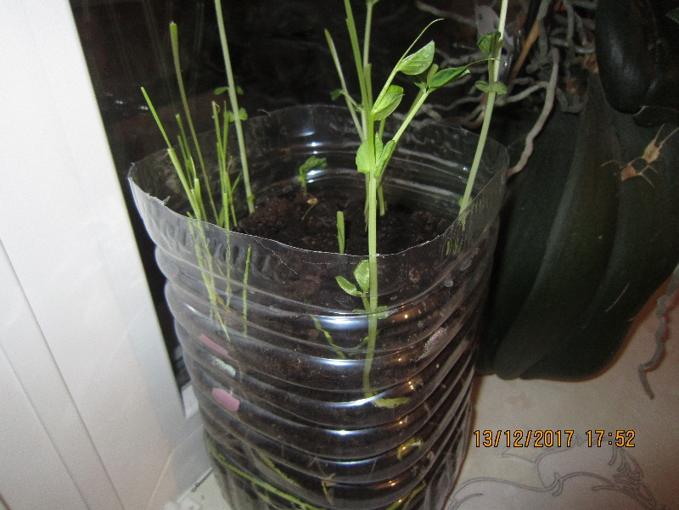
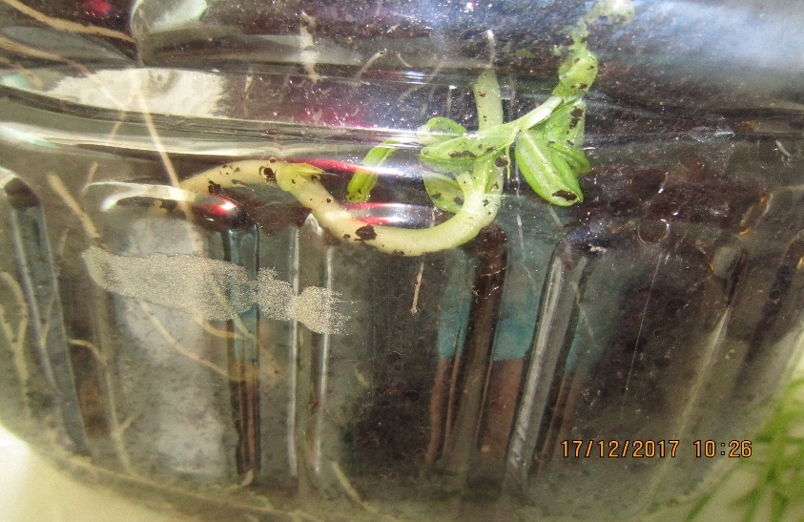
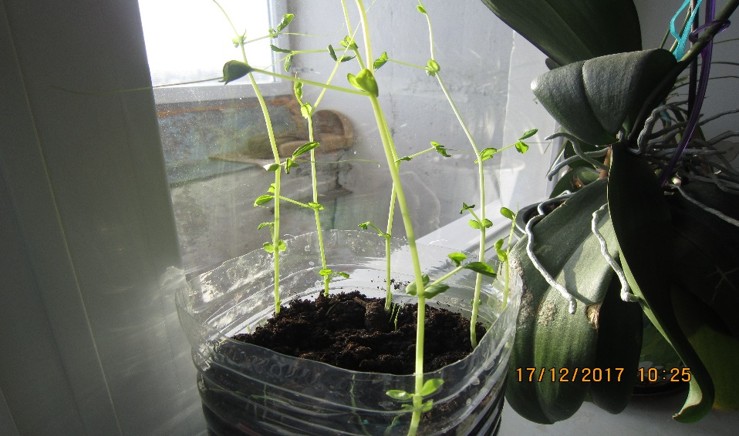
Ещё через два дня наблюдений становится хорошо заметно: семена, посаженные глубже намного отстают в росте от семян посаженных на меньшую глубину. (11.12.2017)
Здесь мы можем видеть как проростки семян, посаженных на самую маленькую глубину 5-6 см продолжают стремительно тянуться к свету, расти (13.12.2017)
Ещё через четыре дня (17.12.2017) мы окончательно убедились, что проростки семян гороха, посаженные глубже очень сильно отстают от проростков посаженных на небольшую глубину.

Slide 11
Польза и лечебные свойства гороха для современного человека
Зерна гороха нужно обязательно включать в рацион, так как он содержит в своем составе легкоусвояемые белки. Кроме того, в нем много углеводов, микроэлементов, в частности - калия, марганца, ценного фосфора и железа. Зеленый горошек, помимо этого, содержит витамины группы В, РР. Большое достоинство этой пищевой культуры - наличие в составе лизина. Эта редкая аминокислота необходима для людей, страдающих от сердечнососудистых заболеваний.
В нём имеется пиридоксин, который принимает участие при синтезе аминокислот. Поэтому он помогает бороться с судорогами и дерматитом. Благодаря содержанию селена, горох оказывает на организм антиканцерогенные свойства. А зеленый молодой горошек препятствует проникновению в организм радиоактивных металлов. Так что польза гороха для организма очевидна.
В составе этой бобовой культуры имеется витамин С, йод. Поэтому он рекомендован к употреблению при анемии, ожирении. Блюда из него полезны при атеросклерозе, увеличении щитовидной железы.

Slide 12
ЗАКЛЮЧЕНИЕ
Подведя итоги, какая глубина оптимальна для получения хорошего урожая гороха, можно дать следующие рекомендации:
Для набухания и прорастания семени необходимо впитать 100-120% воды от ее массы, в два раза больше, чем в зерновых культур. Верхний слой почвы часто пересыхает, поэтому достаточно влаги для семян обеспечивается при глубоком заворачивании.
При мелком посеве, особенно в сухую погоду, резко снижается полевая всхожесть, хуже развивается корневая система.
Оптимальная глубина заделки семян в большинстве случаев составляет 6-8 см особенно на тяжелых заплывающих почвах семена лучше заделывать на 4-5 см.
На легких почвах или в условиях быстрого пересыхания верхнего слоя, глубину заделки увеличивают до 8-10 см.

Slide 13
Вывод
На основании проведенного нами опыта - для выращивания гороха в домашних условиях при достаточном поливе, семена нужно сажать на оптимальную глубину 5-6 см, т.к. семена посаженные глубже требуют более длительного времени для их всхожести. Видно, что даже при достаточном поливе, они испытывают недостаток света. Но всё же горох, относится к тем растениям, которые хорошо переносят глубокую заделку семян, поскольку не выносят семядоли на поверхность почвы. Также, чтобы получить хороший урожай гороха, обязательно надо учесть размеры семян и качество грунта, в который будут посажены семена.
Хочется сказать нашим предкам «спасибо» за то, что такая замечательная вкусная и полезная культура, как горох знакома современному человеку и дожила до наших дней.

Slide 14
Спасибо за внимание!

